Slide 1
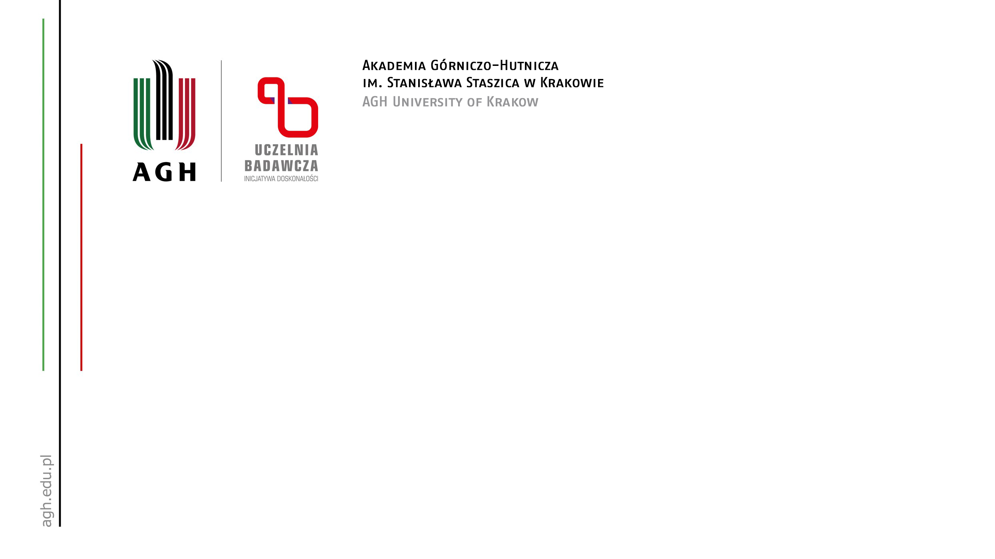
Przeszukiwanie obszarów ortogonalnych
Autorzy: Dariusz Marecik, Piotr Sękulski
Data

Slide 2
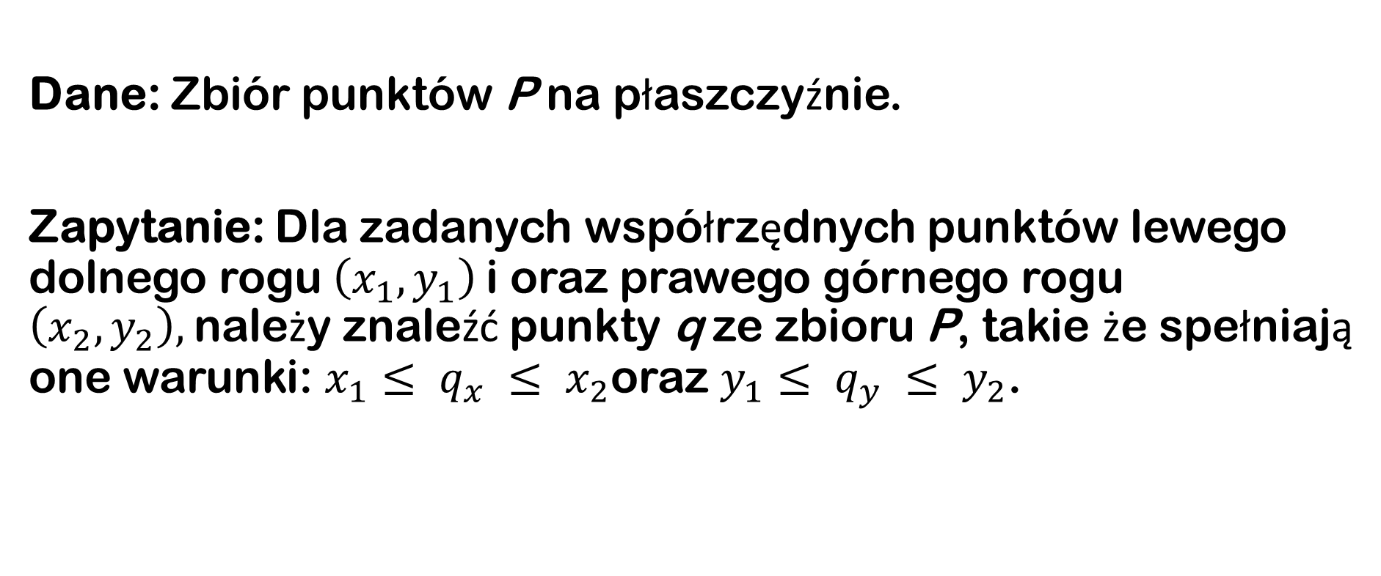
Temat i cel projektu

Slide 3
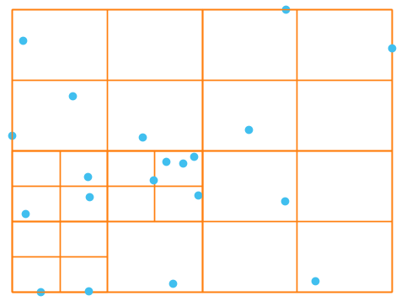
QuadTree

Slide 4
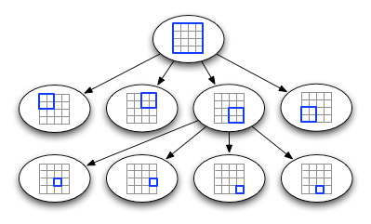
Opis
Quadtree jest to strukturą danych będąca drzewem, które służy do podziału przestrzeni dwuwymiarowej na mniejsze części, dzieląc ją na równe ćwiartki, a następnie dzieląc je na kolejne ćwiartki itd.
Jest to struktura szczególnie przydatna do:
przetwarzania obrazu
generowania siatki
skutecznego wykrywania kolizji

Slide 5
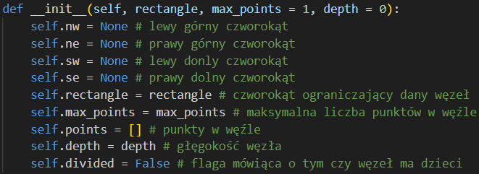
Budowa Quadtree
Kod:

Slide 6
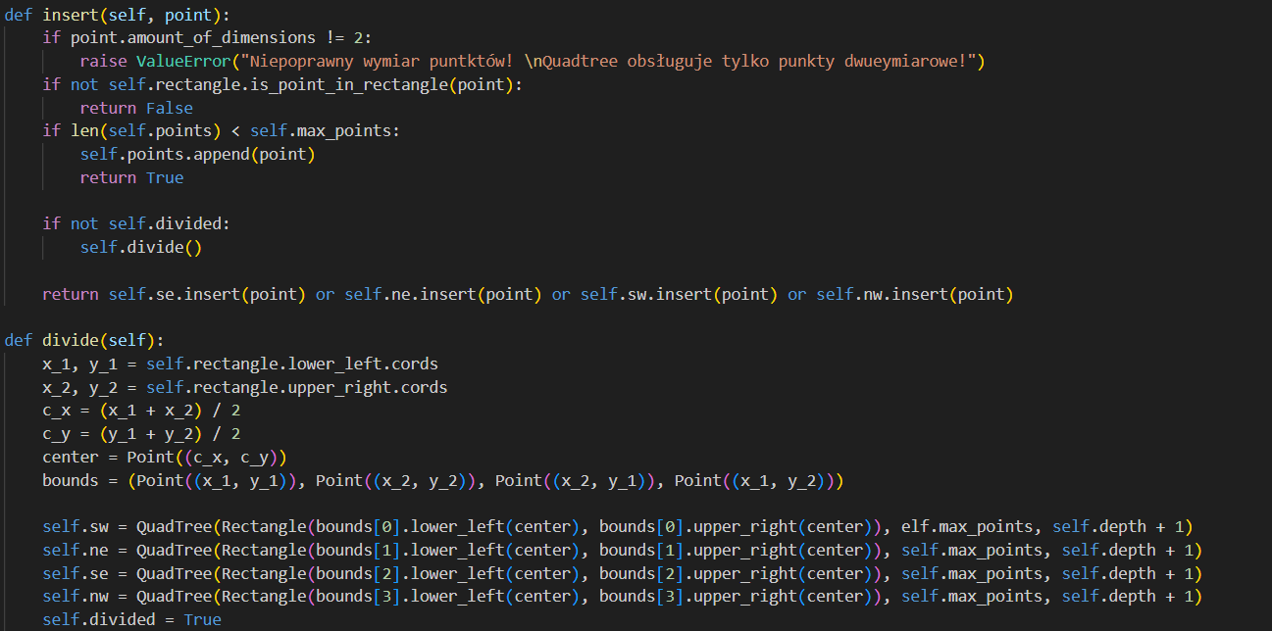
Wstawianie punktu
Kod:

Slide 7
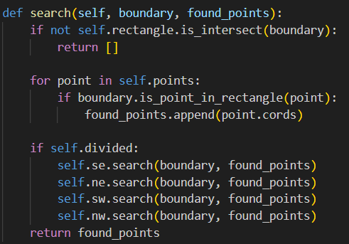
Przeszukiwanie struktury
Kod:
Sprawdzenie czy prostokąt węzeła ma jakąś część wspólną z przeszukiwanym obszarem jeśli nie to zwracamy pustą tablice
Sprawdzenie czy punkty zapisane w węźle zawierają się w szukanym prostokącie, jeśli tak to dodanie jego współrzędnych do listy found_points
Przeszukanie węzłów dzieci
Zwrócenie znaleźnych do tej pory punktów

Slide 8
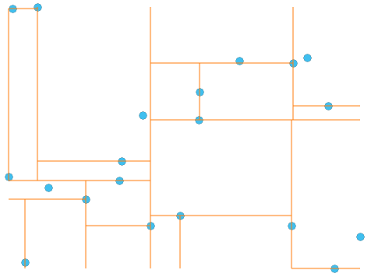
KDTree

Slide 9
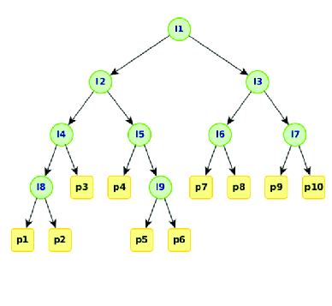
Opis
Struktura ta organizuje punkty w formie binarnego drzewa, gdzie każdy węzeł reprezentuje podział przestrzeni wzdłuż jednej z osi. Przy każdej iteracji podział odbywa się na przemian względem kolejnych wymiarów.
Najbardziej popularnym zastosowaniem drzewa jest algorytm kNN (k nearest neighbours) - podstawowy algorytm klasyfikacji uczenia maszynowego.
Także bardzo przydatnym jest wydajne filtrowanie danych. Jeśli mamy zbiór obiektów z pewnymi cechami i chcemy wybrać takie, wartości cech których mieszczą się w pewnych przedziałach, to możemy potraktować ich jak wielowymiarowe punkty.

Slide 10
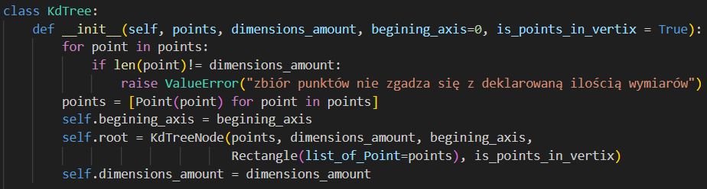
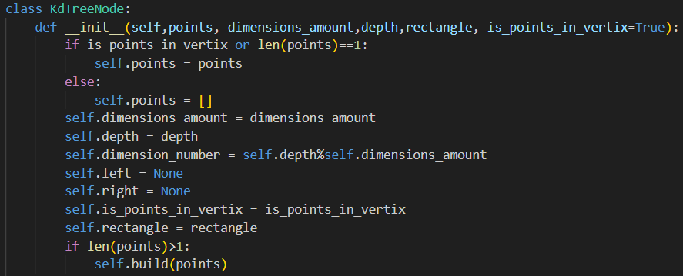
Struktura drzewa
Kod:

Slide 11
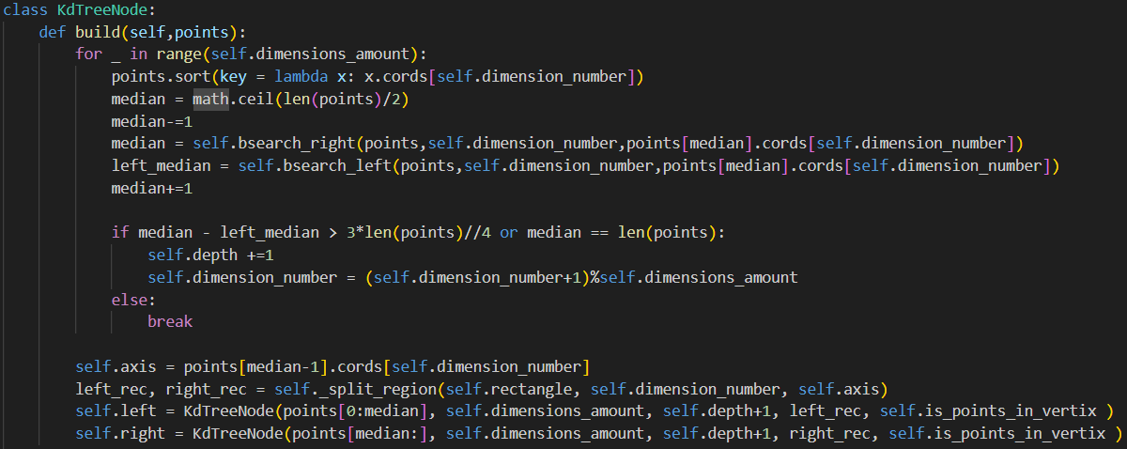
Budowa drzewa
Kod:

Slide 12
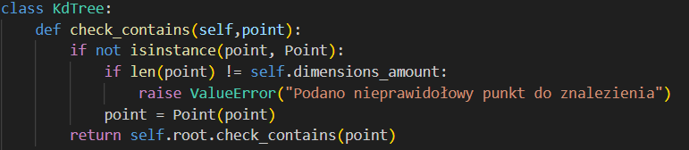
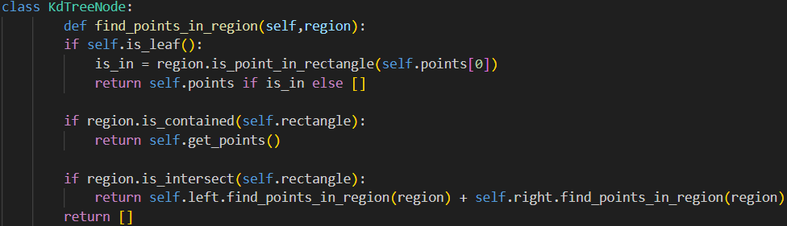
Przeszukiwanie struktury
Kod:

Slide 13
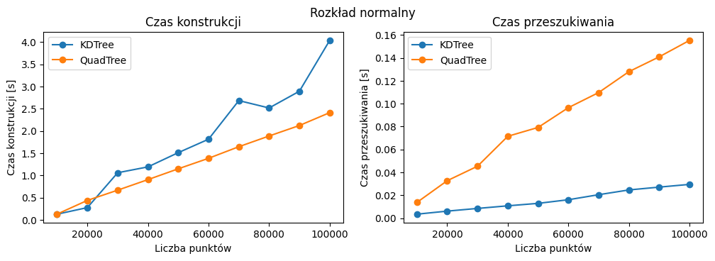
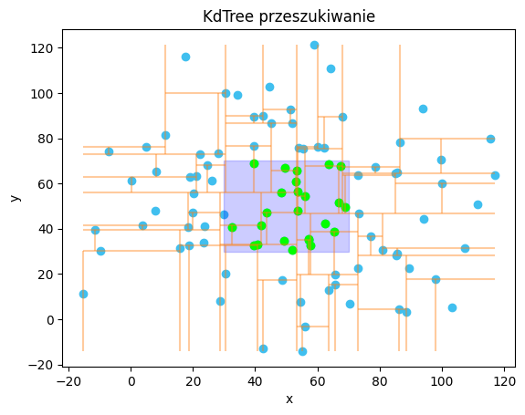
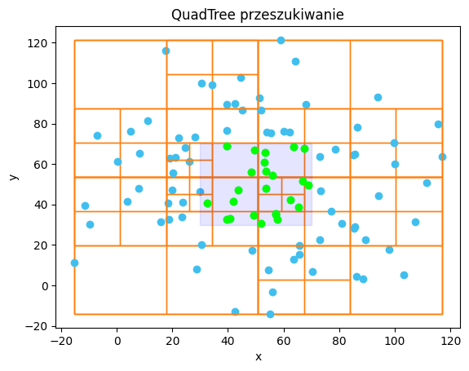
Rozkład normalny
Jest to rozkład statystycznie najczęściej występujący w naturze, jeżeli chcemy, więc przyjrzeć się naszemu problemowi dla najbardziej powszechnych przypadków, powinniśmy wziąć pod lupę właśnie tak wygenerowany zbiór punktów. Jak wychodzi z wykresu KdTree poradziło sobie lepiej niż Quadtree.

Slide 14
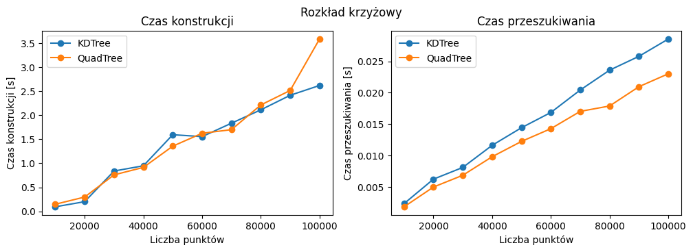
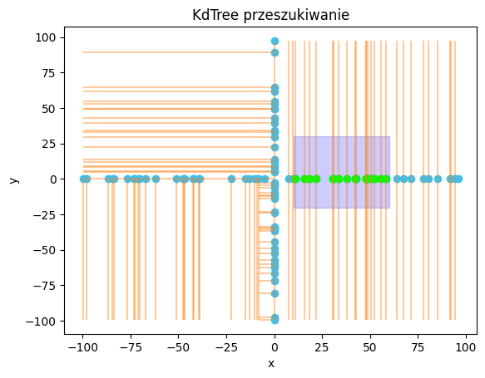
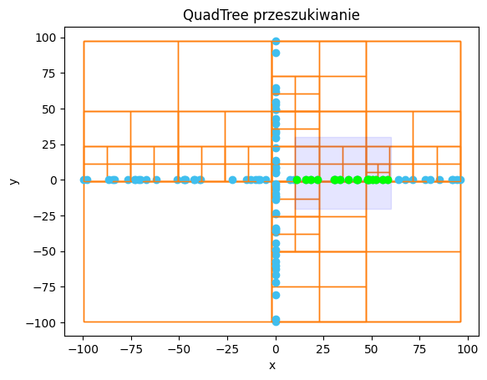
Rozkład krzyżowy
Punkty w tym zbiorze są rozmieszczone w sposób zbliżony do równomiernego na osiach układu współrzędnych, co wpływa na charakter podziału przestrzeni przez struktury danych. W przypadku takiego rozmieszczenia, duża liczba punktów współliniowych może prowadzić do nieoptymalnego dzielenia obszarów, w wyniku czego struktura danych może nieefektywnie zarządzać przestrzenią. Jak widać na wykresie QuadTree poradziło sobie trochę lepiej.

Slide 15
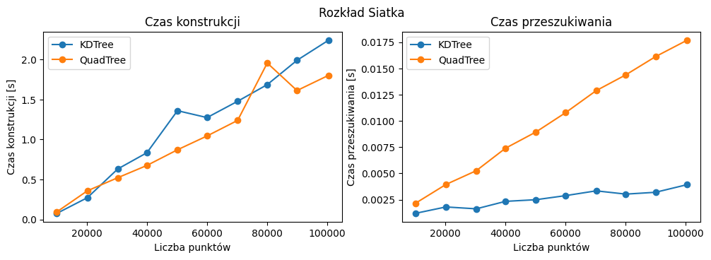
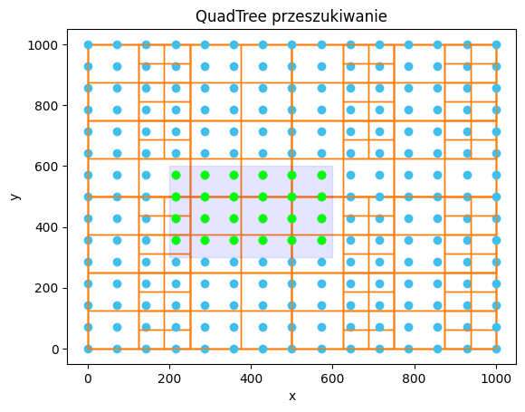
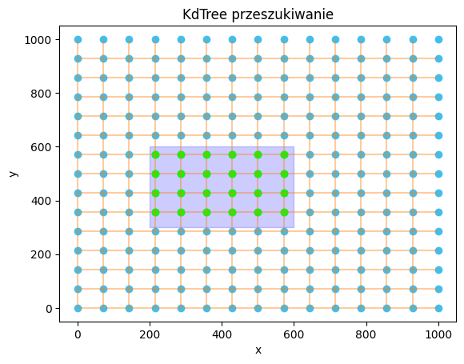
Zbiór siatka
Zbiór składa się z punktów ułożonych w równych odległościach od siebie. Takie rozmieszczenie przypomina rozkład jednostajny, lecz dokłada problem współliniowych punktów względem osi ukladu współrzędnych. Jak widać po wykresie lepiej sprawdza do tego zbioru drzewo kd

Slide 16
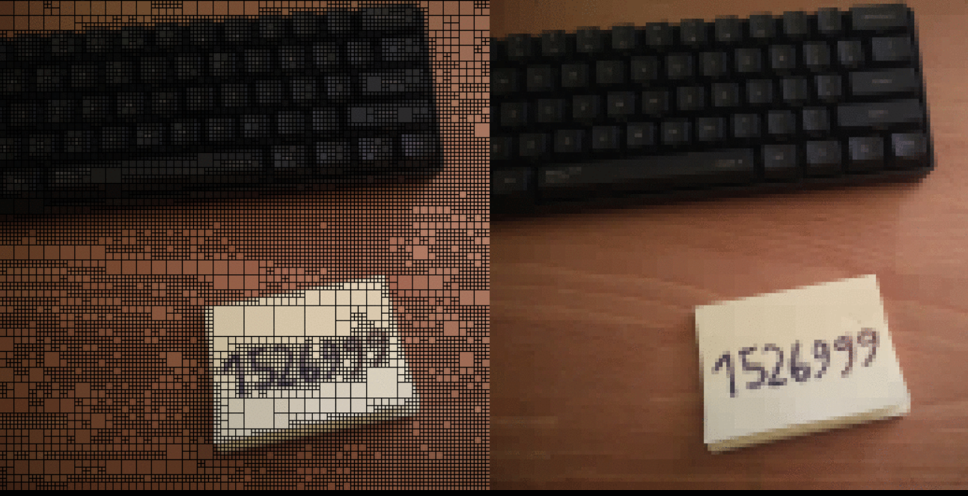
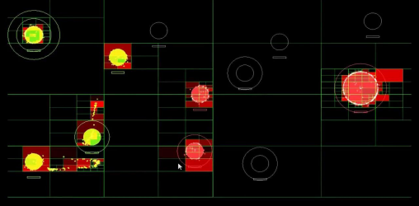
Ciekawostki
Quadtree znajduje szerokie zastosowanie przede wszystkim w kompresji obrazu, im głębsze drzewo, tym jakość będzie lepsza, lecz w tym tkwi zaleta quadtree, nie w każdym miejscu musimy kopać tak samo głęboko.
Strukturę tą wykorzystuje się także w grach komputerowych do wykrywania kolizji. Dzięki budowie quadtree możemy uwzględnić daną kolizję nie zmieniając całości drzewa, a tylko jego fragment.

Slide 17
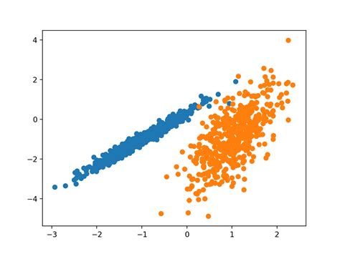
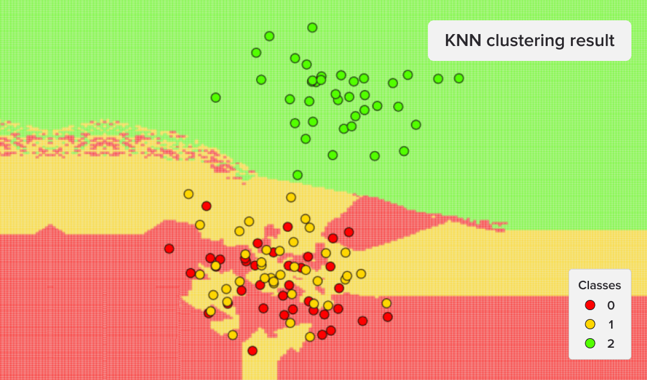
Ciekawostki
Jednym z najczęstszych zastosowań drzew kd jest wyszukiwanie najbliższego sąsiada, gdzie są używane do szybkiego znalezienia najbliższego punktu do zadanego punktu. Dzięki temu są one użytecznym elementem wielu podejść w uczeniu maszynowym, takich jak metoda k-najbliższych sąsiadów (KNN) zeroka gama algorytmów klastrowania opartych na odległości.
Innym zastosowaniem drzew kd jest wyszukiwanie w zakresie (ang. range search), gdzie służą do znajdowania wszystkich punktów w określonej odległości od punktu zapytania. Jest to przydatne w analizie danych przestrzennych, systemach informacji geograficznej (GIS) i innych zastosowaniach wymagających identyfikacji punktów w określonym zakresie.

Slide 18
Podsumowanie
Jak widzimy, każde drzewo ma swoje zastosowania, które są spowodowane pewnymi własnościami:
QuadTree jest zazwyczaj bardzo szybki dla zbalansowanych zbiorów i nie ma pewnych wyjątkowych sytuacji przy których jest bardzo niewydajny.
KDTree ma największą zaletę w wielowymiarowości i dodatkowych operacjach (np. szukanie najbliższego sąsiada), które zapewniają popularność tej struktury. Przedziałowe przeszukiwanie w 2D przestrzeni jest bardzo wydajne na obu strukturach, ale wymaga dodatkowego zastanowienia się nad postacią zbioru punktów jak pokazaliśmy ciut wcześniej, żeby uwzględnić własności drzew, i odpowiednio wybrać najbardziej odpowiednie.

